Slide 1
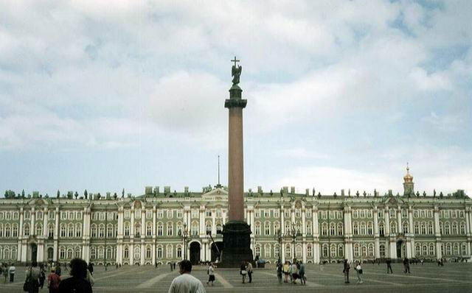
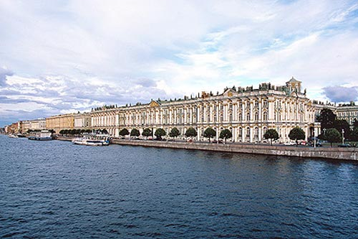
Расположение Зимнего Дворца
Южный фасад
Северный фасад
со стороны Дворцовой площади
со стороны реки Невы

Slide 2
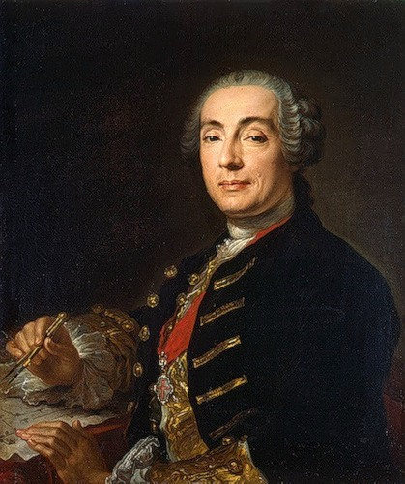
Кто это?
Архитектор Зимнего дворца
Растрелли
Франческо Бартоломео

Slide 3
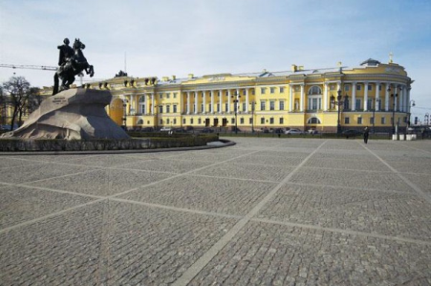
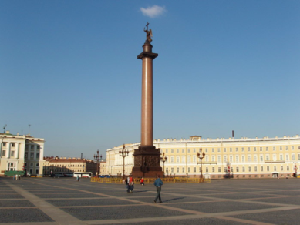
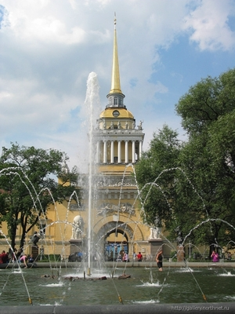
Расположение
Адмиралтейство – центр Санкт-Петербурга
левая стороны Невы;
между двумя площадями;
Площадь Декабристов
Дворцовая площадь

Slide 4
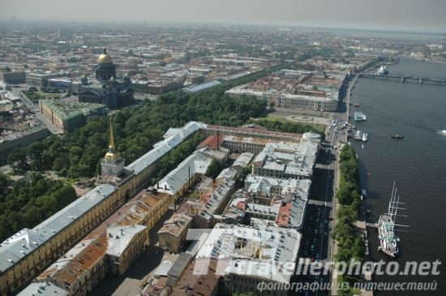
Адмиралтейский квартал
Площадь Декабристов
Адмиралтейский сад
Адмиралтейская набережная

Slide 5
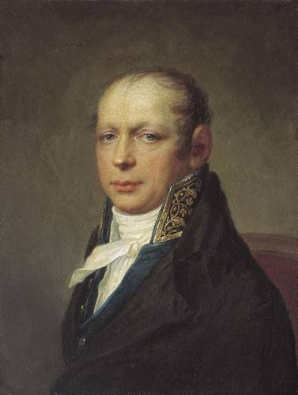
1704 г. - основание Адмиралтейства.
Создатели здания Адмиралтейства
Андреян
Дмитриевич Захаров
Строилось – 1806 – 1823 (17 лет)

